Slide 1
Гасна емболија

Slide 2
Воздушна или гасна емболија
Воздушна (или гасна) емболија се појавува во крвните садови. Таа претставува меур од воздух кој е заробен во крвен сад, така што го попречува протокот на крв​
Може да се појави и во артерија и во вена. Кога ќе се појави во артерија, се движи кон потесни крвни садови, кај кои може целосно да го сопре крвотокот. Кога ќе се појави во вена предизвикува тешкотии во респираторниот систем ​

Slide 3
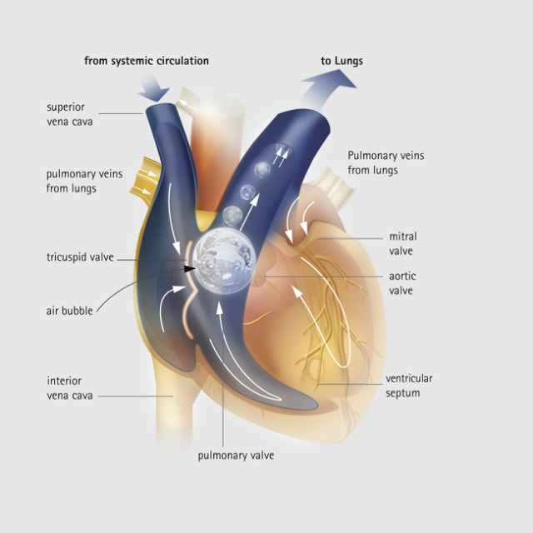

Slide 4
Possible effects
Embolism in the arteries to the brain – loss of consciousness and seizures​
Embolism in the coronary arteries (leading to the heart) - heart attack or irregular heartbeat​

Slide 5
Симптоми на гасната емболија
Болки во зглобовите и мускулите
Низок крвен притисок
Неправилен ритам на срцето
Губење на здивот
Заматен вид
Болки во градниот кош
Вознемиреност

Slide 6
Третман против гасна емболија
Непосредна рекомпресија
Престој во хипербарна комора во текот на неколку часа
Вдишување на мешавина од гасови и кислород под висок притисок
Високиот притисок ќе го врати протокот на крв во нормална состојба
Притисокот ќе предизвика растворање на меурите во крвта

Slide 7
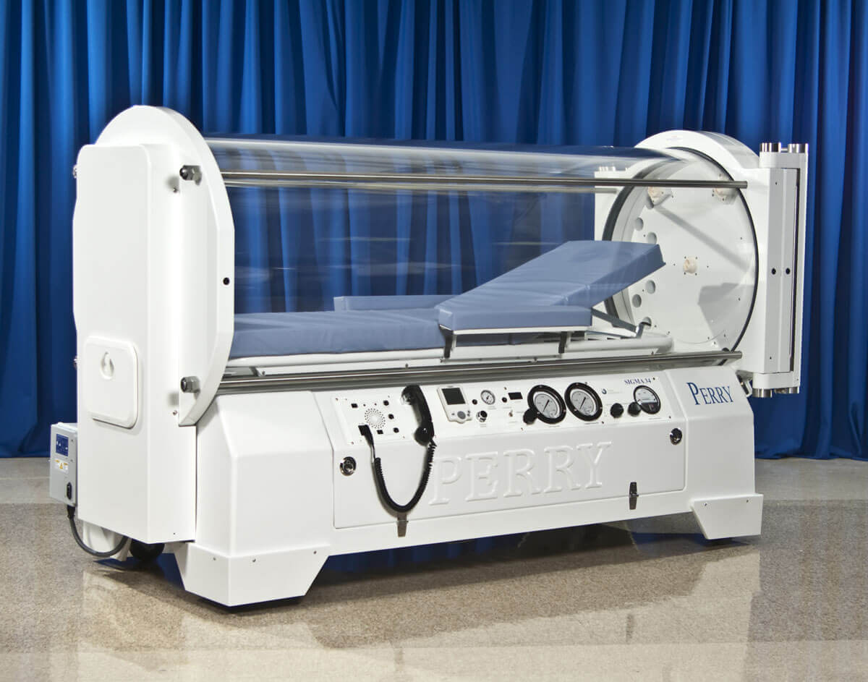
Хипербарна комора

Slide 8
Причини на емболија
Нуркање
Инјекции (ако воздухот не е правилно отстранет)
За време на хируршки зафат и други медицински процеси

